Slide 1
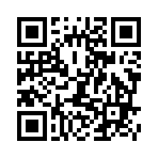
Xerrada ERASMUS Curs 2021-2022
15 de desembre del 2021

Slide 2
Programa
Presentació a càrreg de la DAEC.
Ponent 1: Natàlia Badia.
Ponent 2: Oriol Tomàs.
Ponent 3: Pau Cardona.
Ponent 4: Daniel Plaza.

Slide 3
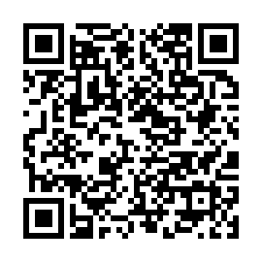
QUÈ HE DE FER ABANS DEL MOU-TE?
Recorda acreditar els idiomas a PORTALCamins i demanar cita a SIAE Camins (Informació i tràmits per poder validar-ho.
https://drive.google.com/file/d/1Xde5xjf7KEbitrLHVz8L8bz3G_lvzAj3/view?usp=sharing

Slide 4
QUÈ HE DE FER ABANS DEL MOU-TE?
L’alumnat ha de mirar abans de triar les places, aquelles universitats on hi ha les assignatures (similars en contingut i ECTS) a les que voldreu reconèixer per a la mobilitat. Des de l’Escola no es fan anàlisis previs al Mou-te sobre correspondències. Això es farà al maig un cop obtingudes les places.

Slide 5
QUÈ HE DE FER ABANS DEL MOU-TE?
En triar les places heu d’anar en compte en que, on voleu anar hi hagi les assignatures que necessiteu i que per nota hi pugueu optar.

Slide 6
LES PLACES
No es podrá modificar la durada de l’estada una vegada triada i acceptada la plaça. Si una plaça té l’opció de Q1 i Q2, si heu demanat la plaça del Q1 i us l’han assignat i l’heu acceptat, haureu d’anar al Q1.

Slide 7
LES PLACES
Obtenir la plaça no vol dir estar admès, s’ha de fer l’application a la universitat de destinació.

Slide 8
Enllaços d’interés
WEB MOU-TE
https://camins.upc.edu/ca/estudis/mobilitat/mou-te
PLACES OFERTADES PEL CURS 2021-2022
https://camins.upc.edu/ca/estudis/mobilitat/mou-te/resum-oferta-2021-22.pdf
REQUISITS ORIENTATIUS D’IDIOMES
https://camins.upc.edu/ca/pdf/pdf-mobilitat/oferta-2021-22_web-idiomes-orientatius.pdf

Slide 9
Xerrada ERASMUS Curs 2021-2022
15 de desembre del 2021

